Slide 1
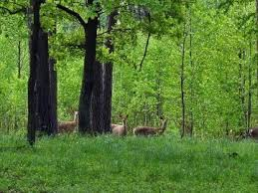
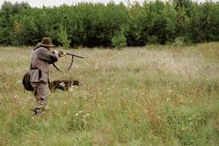
Стаття 24. Плата за користування мисливськими угіддями Користування мисливськими угіддями є платним. Розмір та порядок внесення плати за користування мисливськими угіддями визначаються у договорі між користувачем мисливських угідь та власником або постійним користувачем земельних ділянок, на яких знаходяться ці угіддя. Розмір плати за користування мисливськими угіддями встановлюється залежно від їх місцезнаходження, природної якості та інших факторів.

Slide 2
ФОРМУЛА РОЗРАХУНКУ РОЗМІРУ ПЛАТИ і – кількість видів мисливських тварин, на які ведеться добування в угіддях користувача; Li – ліміт добування і-го виду ресурсів мисливських тварин на площі угідь, що надана у користування, особин; Oi – отримано ліцензій на добування і-го виду ресурсів мисливських тварин на площі угідь, що надана у користування, шт.; 1нго – національна грошова одиниця, 1 грн.; Кувм – коефіцієнт, що враховує умови ведення мисливського господарства користувача; Кін – коефіцієнт, що враховує індекс інфляції року, за який справляється плата.

Slide 3
Визначений розмір плати Коефіцієнт, що враховує умови ведення мисливського господарства на основі класифікації мисливських угідь – Кувм рівний: 1,0 – для лісових мисливських угідь; 0,75 – для польових мисливських угідь; 0,5 – для водно-болотних мисливських угідь. Розмір плати за кожен наступний рік визначається шляхом коригування визначеної суми за попередній рік на річний індекс інфляції. Базовим роком вважається 2019 рік. За кожен наступний рік враховуються індекси інфляції всіх років, починаючи від базового. При річному індексі інфляції менше 100 % цей коефіцієнт не враховується. При розрахунку Коефіцієнт, що враховує рівень інфляції визначається за формулою Рін – індекс інфляції звітного року, %.

Slide 4
Приклад розрахунку Загальна площа мисливських угідь – 16 тис.га з них: польові угіддя 11000 га лісові угіддя 4000 га водно-болотні 1000 га Плата за користування польові угіддя 11000 * 0,75 = 8250 грн лісові угіддя 4000 *1,0 = 4000 грн водно-болотні 1000 * 0,5 = 500 грн РАЗОМ 12750 грн/рік

